Slide 1
CHỦ ĐỀ 1
ÔN TẬP VÀ BỔ SUNG
BÀI 4
HƠN, KÉM NHAU BAO NHIÊU

Slide 2
a) Số gà hơn số vịt mấy con?
?
Bài giải
Số gà hơn số vịt là:
10 – 7 = 3 (con)
Đáp số: 3 con

Slide 3
b) Số ngỗng kém số vịt mấy con?
?
Bài giải
Số ngỗng kém số vịt là:
7 – 5 = 2 (con)
Đáp số: 2 con

Slide 5
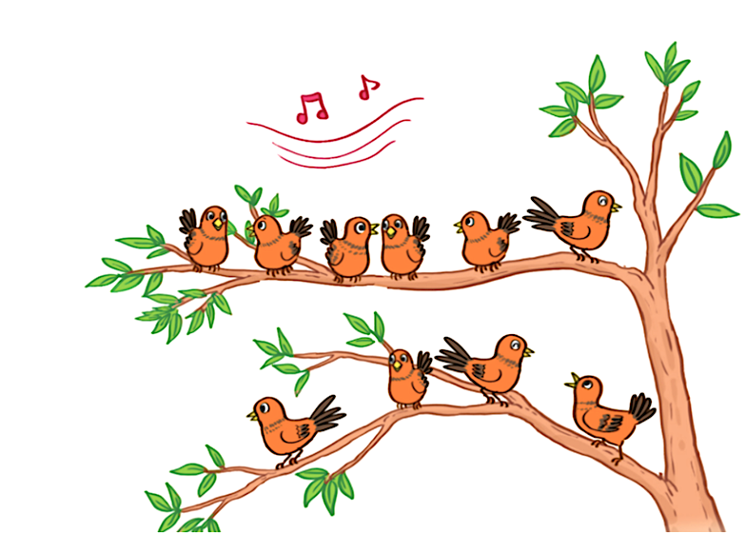
1
Số chim cành trên hơn số chim cành dưới mấy con?
Bài giải
Số chim cành trên hơn số chim cành dưới là:
- = (con)
Đáp số: con chim
?
?
?
6
4
2
2
?

Slide 6
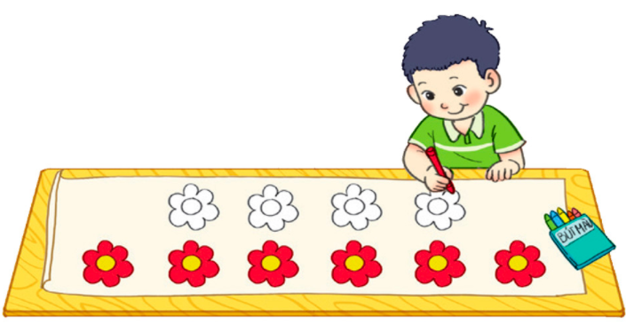
2
Việt đã tô màu 6 bông hoa, còn 4 bông hoa chưa tô màu. Hỏi số bông hoa chưa tô màu kém số bông hoa đã tô màu mấy bông?
Bài giải
Số bông hoa chưa tô kém số bông hoa đã tô số bông là:
- = (bông)
Đáp số: bông hoa
?
4
2
6
?
?
2
?

Slide 7
3
Mai 7 tuổi, bố 38 tuổi. Hỏi bố hơn Mai bao nhiêu tuổi?
Bài giải
Bố hơn Mai số tuổi là:
- = (tuổi)
Đáp số: tuổi
38
7
31
?
?
?
31
?

Slide 8
4
Một trường học có 5 thùng đựng rác tái chế và 10 thùng đựng rác khác. Hỏi số thùng đựng rác khác hơn số thùng đựng rác tái chế mấy thùng?
Bài giải
Số thùng đựng rác khác hơn số thùng đựng rác tái chế là:
- = (thùng rác)
Đáp số: thùng rác
?
?
?
10
5
5
5
?

Slide 9
LUYỆN TẬP

Slide 10
1
Số?
Mẫu: Băng giấy màu vàng ngắn hơn băng giấy màu xanh mấy xăng-ti-mét?
6 cm – 4cm = 2 cm
7 cm
a) Băng giấy màu đỏ dài hơn băng giấy màu vàng mấy xăng-ti-mét?
7 cm – 4 cm = cm
4 cm
3
?
b) Băng giấy xanh ngắn hơn băng giấy đỏ mấy xăng-ti-mét?
cm – cm = cm
6 cm
?
?
1
7
?
6

Slide 11
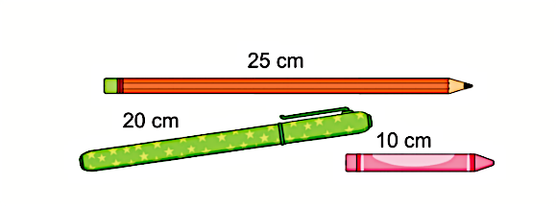
2
a) Bút nào ngắn nhất?
B
A
B. Bút mực
A. Bút chì
C
C. Bút sáp

Slide 12
2
b) Số?
Bút chì dài hơn bút mực cm.
Bút sáp ngắn hơn bút chì cm.
?
5
( 25 cm – 20 cm = 5 cm)
15
?
( 25 cm – 10 cm = 15 cm)

Slide 13
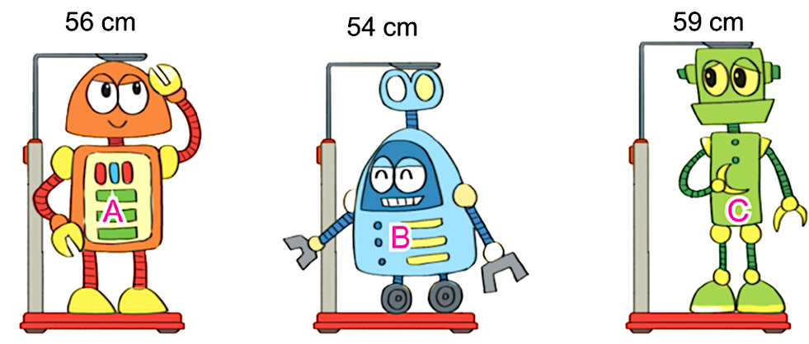
3
Ba bạn rô- bốt rủ nhau đo chiều cao.
Rô- bốt cao nhất là?
B
A
B. Rô- bốt B
A. Rô- bốt A
C
C. Rô- bốt C

Slide 14
3
Ba bạn rô- bốt rủ nhau đo chiều cao.
Rô-bốt A cao hơn rô-bốt B cm.
Rô-bốt B thấp hơn rô-bốt C cm.
?
2
( 56 cm – 54 cm = 2 cm)
5
?
( 59 cm – 54 cm = 5 cm)

Slide 15
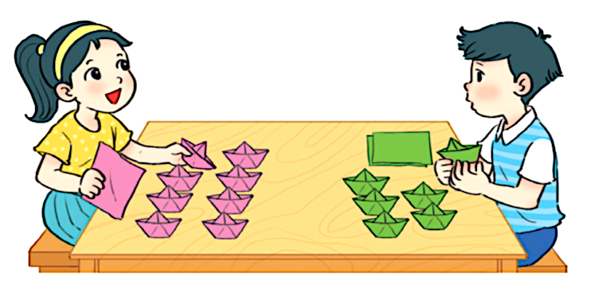
4
Mai và Nam gấp được các thuyền giấy như hình dưới đây:
8
6
a) Mai gấp được hơn Nam cái thuyền.
b) Nam gấp được kém Mai cái thuyền.
?
2
(8 – 6 = 2)
?
(8 – 6 = 2)
2

Slide 16
Lan có 27 quả táo. Hùng có 22 quả táo. Hỏi Lan hơn Hùng bao nhiêu quả táo?

